Slide 1



Chào mừng các em
đến với tiết Toán

Slide 2












CHƠI TRỐN TÌM
CÙNG BẠCH TUYẾT VÀ 7 CHÚ LÙN

Slide 3







50 + 4 = ?
A.60
B.56
C.55
D. 54
ĐÚNG RỒI

Slide 4



40 + 8 =
A.47
B.48
C.50
D.51
ĐÚNG RỒI

Slide 5


66 - 6 =
A.60
B.61
C.62
D.63
ĐÚNG RỒI

Slide 6



Bài 1:
Ôn tập các số đến 100

Slide 7

Tiết 1

Slide 8

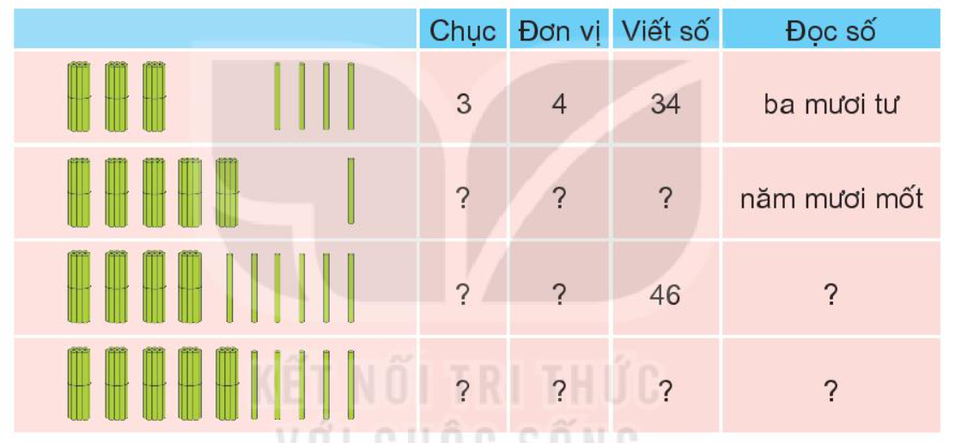
1. Hoàn thành bảng sau (theo mẫu)
5
1
51
4
6
bốn mươi sáu
5
5
55
năm mươi lăm

Slide 9
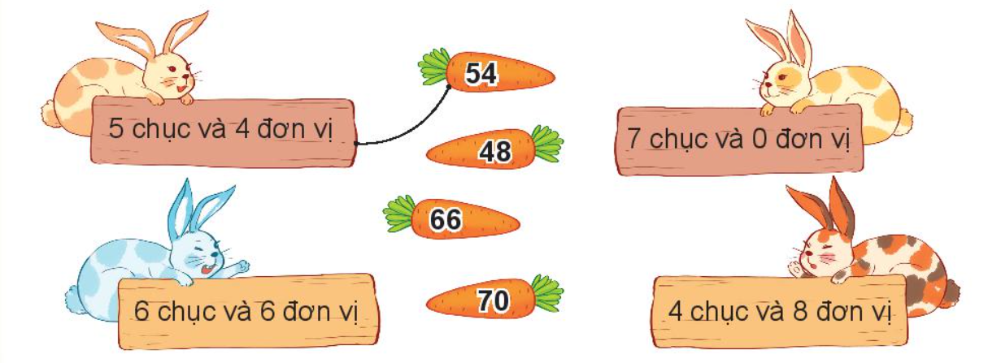
2. Tìm cà rốt cho thỏ

Slide 10

Giải lao

Slide 11


Slide 12
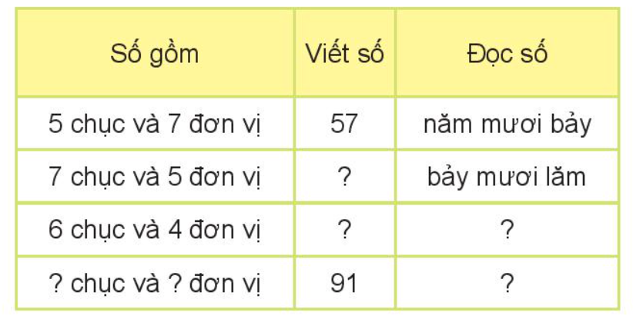
3. Hoàn thành bảng sau (theo mẫu)
75
64
sáu mươi tư
9
1
chín mươi mốt

Slide 13
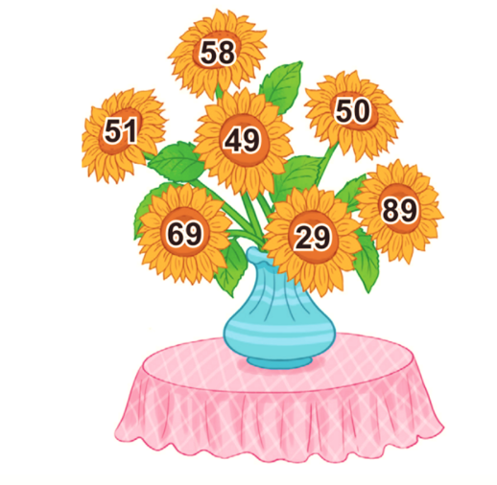
4
c. Tìm những bông hoa ghi số vừa lớn hơn 50 vừa bé hơn 60
a. Tìm những bông hoa ghi số lớn hơn 60
b. Tìm những bông hoa ghi số bé hơn 50
58
58
50
50
51
51
49
49
89
89
69
69
29
29

